Slide 1

Bài 5 Giới thiệu về CSS

Slide 2

MỤC TIÊU
Giới thiệu về css3
Một số tính năng mới trong CSS3
Cú pháp sử dụng css
Các loại bộ chọn trong css3
Các cách sử dụng css trong html
Một số thuộc tính và giá trị cơ bản
‹#›
Notes:
Tách 3 slide nội dung,

Slide 3

Giới thiệu về css
CSS (Cascading Style Sheets) là một ngôn ngữ định kiểu, đưa ra các chỉ thị để miêu tả cách trình bày nội dung trong trang HTML.
Nó thông báo cho trình duyệt cách thức trình bày một tài liệu HTML.
Mục đích CSS là tách biệt giữa phần nội dung và phần định dạng của trang Web.
Mã css có thể được khai báo ở một file riêng có phần mở rộng là .css.
Tái sử dụng mã (code): CSS tiết kiệm thời gian bằng việc viết chỉ thị định dạng một lần và áp dụng cho nhiều trang.

Slide 4
Css3 là gì và ưu điểm của nó?
Ưu điểm của Css3 là gì ?
Tương thích với HTML5
CSS3 là phiên bản thứ 3 của CSS, CSS3 được bổ sung thêm nhiều tính năng mới
Thừa hưởng tất cả những gì có trong phiên bản trước và bổ sung các tính năng mới,
Hiển thị cho các thiết bị có kích thước khác nhau với Media Query
Tối ưu hóa công cụ tìm kiếm SEO
Tương thích với nhiều trình duyệt

Slide 5
Tính năng mới của CSS3
Bộ chọn
Pseudo-Classes
Pseudo-Element
CSS3 RGBA
CSS3 HSL và HSLA
CSS3 Opacity
Góc làm tròn: Bán kính đường viền
Drop Shadows – Hiệu ứng bóng đổ
Text Shadow – Bóng văn bản
Linear Gradients – Độ dốc tuyến tính
Radial Gradients – Độ dốc xuyên tâm
Multiple Background Images – Nhiều hình nền
Font-face
Animation
transaction

Slide 6
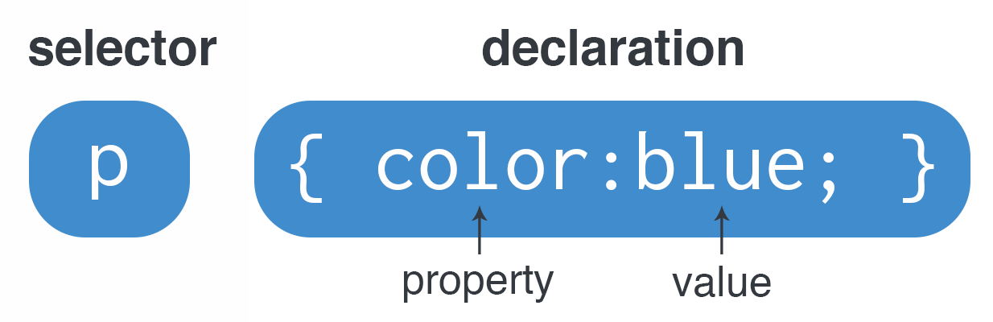
Cú pháp sử dụng css
Cú pháp của CSS gồm 3 phần: selector, property, và value.
Selector là các qui ước được sử dụng trong CSS để định kiểu cho các phần tử html
Property của một phần tử được lựa chọn là một thuộc tính CSS mà quy định các loại kiểu được áp dụng cho bộ chọn.
Value đề cập đến giá trị của thuộc tính CSS và một thuộc tính CSS có thể có nhiều giá trị.
Property và value cho một bộ chọn được phân cách bằng dấu hai chấm (:) và được khai bó trong cặp dấu ( {} ) gọi là khối khai báo
Có thể chỉ định nhiều cặp thuộc tính có giá trị cho một bộ chọn, được phân cách bởi một dấu chấm phẩy (;) trong khối khai báo.
Có thể chỉ định nhiều bộ chọn, các bộ chọn được phân cách bằng dấu phẩy(,)

Slide 7
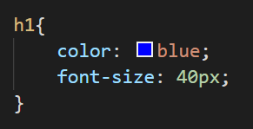
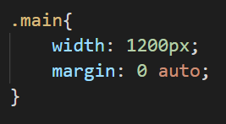
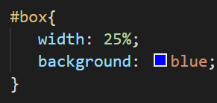
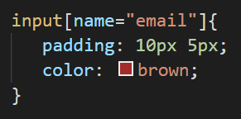
Các loại bộ chọn trong css 1/2
Chọn theo tên của thẻ
Chọn theo class của thẻ
Chọn theo id của thẻ
Chọn theo thuộc tính

Slide 8
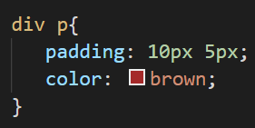
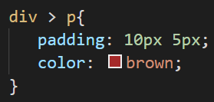
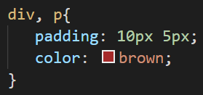
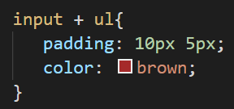
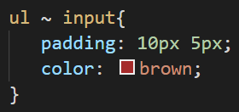
Các loại bộ chọn trong css 1/2
Dựa trên các bộ chọn trên chúng ta có một số cách chọn kết hợp
Chọn phần tử con bên trong phần tử cha
Chọn phần tử con có phần tử cha
Chọn nhiều phần tử cách nhau dấu (,)
Chọn phần tử sau phần tử
Chọn phần tử trước phần tử

Slide 9

Các cách sử dụng css trong html
Css sử dụng trong thẻ HTML (Inline Style)
Css sử dụng trong file HTML (Internal)
Css viết ngoài file HTML (External)

Slide 10
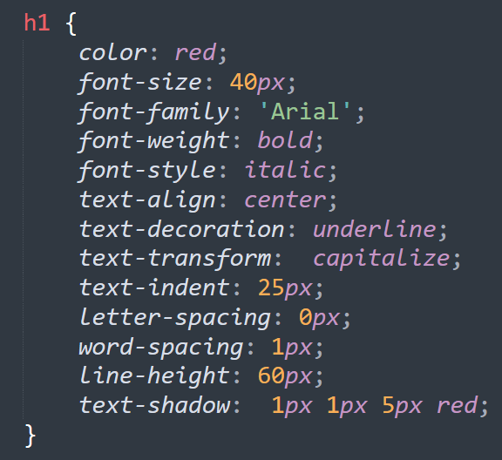
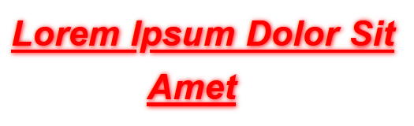
Thuộc tính định dạng văn bản thường dùng
Tên thuộc tính | Mô tả | Ví dụ
color | Màu sắc cho văn bản
font-size | Kích thước font cho văn bản
font-family | Kiểu font cho văn bản
font-weight | Độ đậm của font
font-style | Kiểu hiển thị văn bản
text-align | Căn lề văn bản
text-decoration | Gạch chân văn bản
text-transform | Chuyển đổi IN HOA, thường
text-indent | Thụt lề văn bản
letter-spacing | Khoảng cách các chữ
word-spacing | Khoảng cách các từ
line-height | Khoảng cách các dòng văn bản
text-shadow | Đổ bóng cho văn bản

Slide 11
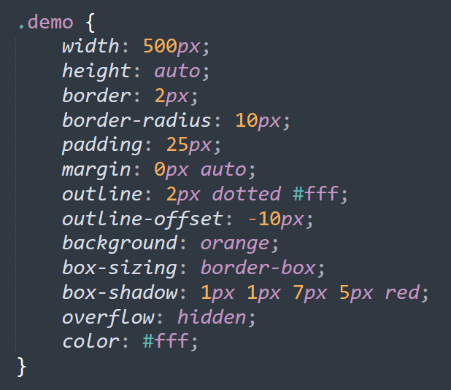
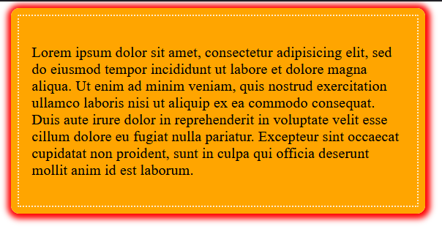
Thuộc tính định dạng khối thường dùng
Tên thuộc tính | Mô tả | Ví dụ
Width | Độ rộng khối
height | Chiều cao của khối
Border | Đường viền của khối
border-radius | Bo tròn viền của khối
Outline | Đường bao ngoài cùng tương tự border
Padding | Khoảng cách nội dung -> viền
Margin | Khaongr cách các khối
background | Nền của khối (màu, ảnh nền)
box-sizing | Đưa kích thước khối theo kích thước width
box-shadow | Đổ bóng khối
Overflow | Chống tràn (các phần tử bị kéo tràn ra bên ngoài)

Slide 12

HỎI ĐÁP

Slide 13

TRẢI NGHIỆM THỰC HÀNH

Slide 14






HỆ THỐNG ĐÀO TẠO CNTT QUỐC TẾ BACHKHOA - APTECH
TRÂN TRỌNG CẢM ƠN!
238 Hoàng Quốc Việt, Bắc Từ Liêm, Hà Nội
0968.27.6996
tuyensinh@bachkhoa-aptech.edu.vn
www.bachkhoa-aptech.edu.vn

